Slide 1
ENTERPARK TICKET
ENTERPARK TICKET
성공적인 티켓팅을 위하여

Slide 2

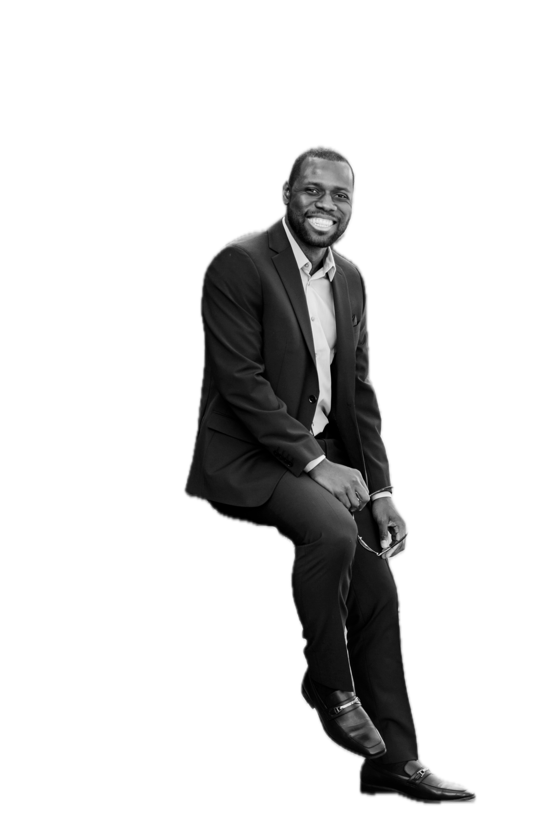
Hello! We are...
Coding Breakdown Team

Slide 3
ENTERPARK of Contents.
개요
팀 구성 및 역할
수행 절차 및 방법
수행결과 / 개선사항
01
02
We will talk about this first.
We will talk about this second.
03
04
Then, we will talk about this.
After that we will talk about this.

Slide 4
We will talk about this first.
01
개요

Slide 5
개요
Java와 javafx를 통해 뮤지컬 티켓 예매 프로그램 구현
MySQL이용한 데이터베이스 연동
서버, 클라이언트 구현 및 네트워크 이해
프로젝트 진행을 통해 팀워크 및 협업 능력 향상

Slide 6
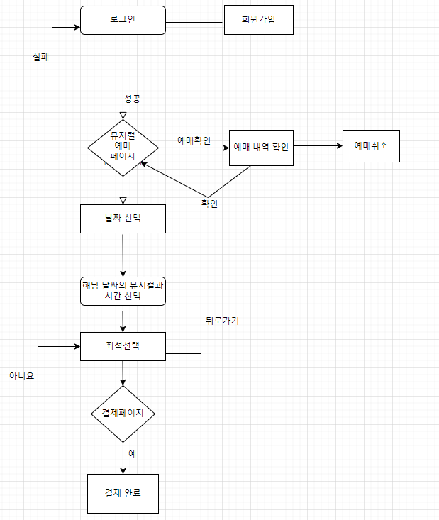
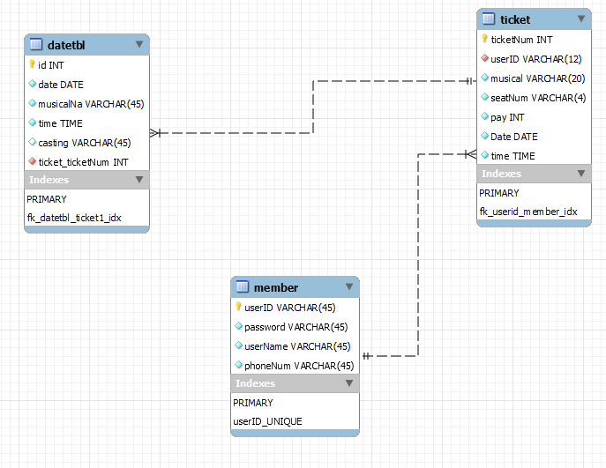
화면 구성

Slide 7
We will talk about this second.
02
팀 소개 및 역할

Slide 8
This is our team.
박 종현
박 진성
엄 수연
정 애란
서버, 클라이언트 구축
DB 연동
결제 /예매 확인
서버, 클라이언트 구축
DB 연동
좌석선택
서버, 클라이언트 구축
DB 연동
예약화면/ 예매 내역
서버, 클라이언트 구축
DB 연동
로그인/ 회원가입

Slide 9
This is a timeline.
23.12.29
24.01.02 -01.10
01.04-
01.05
01.06-
01.10
01.11-
01.12
주제선정
화면 및 기능 구현
Client, sever 구축
DB연결
프로젝트 통합
추가 기능 제작
오류 수정
구현 마무리

Slide 10
We will talk about this third.
03
수행 절차 및 방법

Slide 11
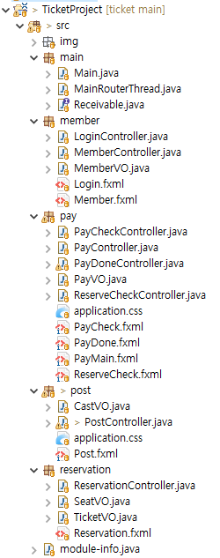
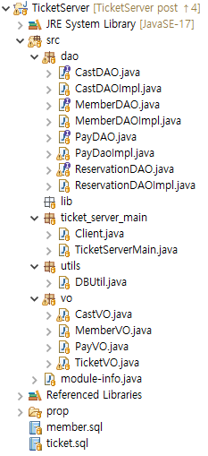
Server
Client

Slide 12
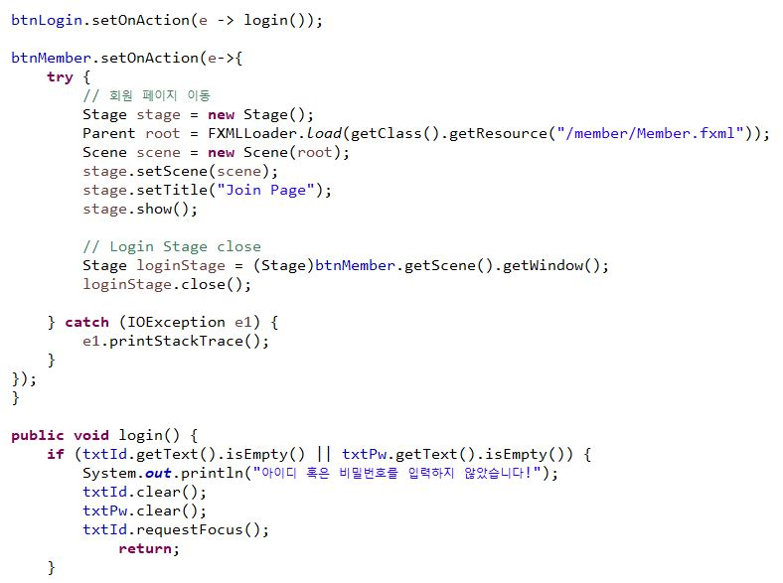
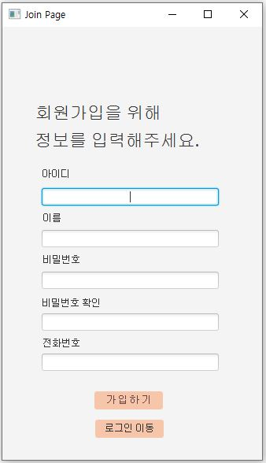
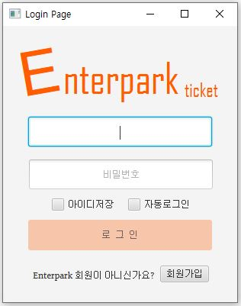

Slide 13
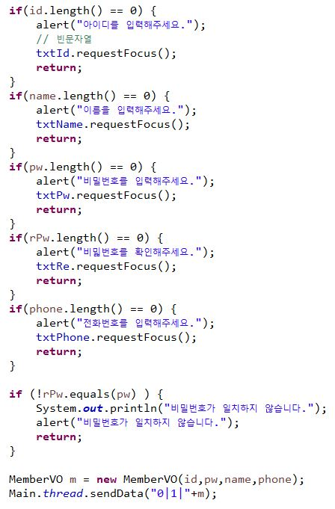
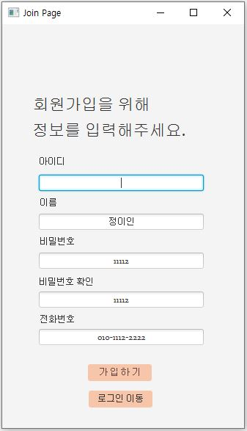
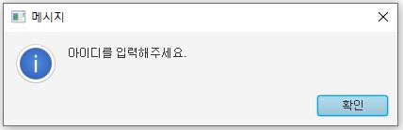
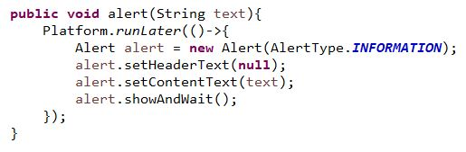
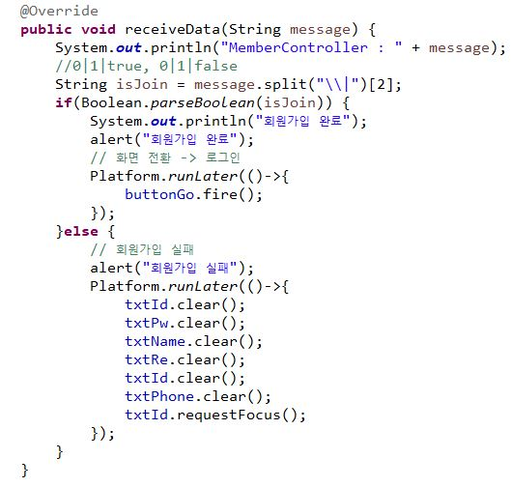

Slide 14
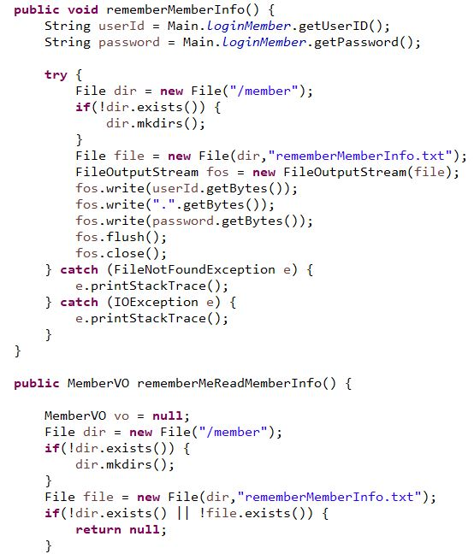
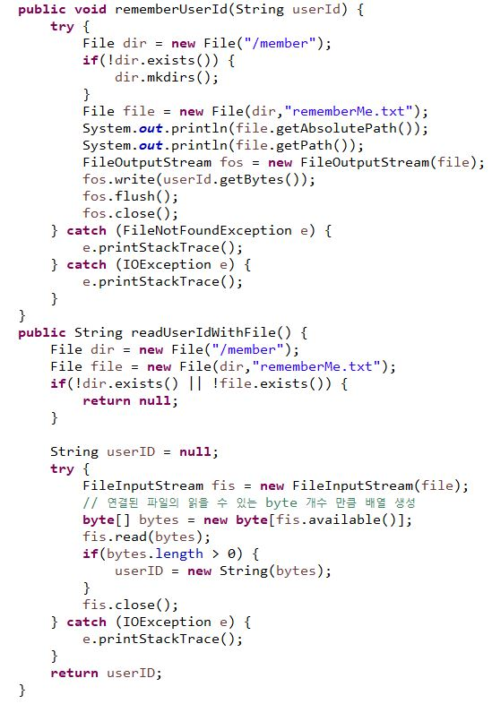
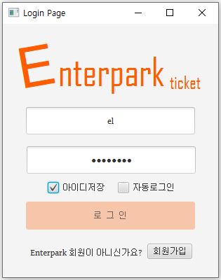
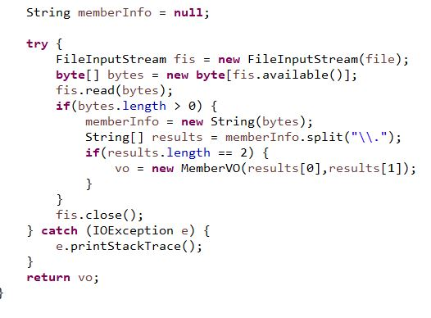
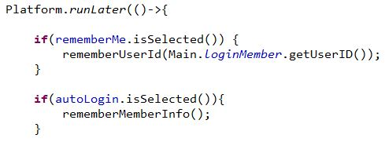

Slide 15
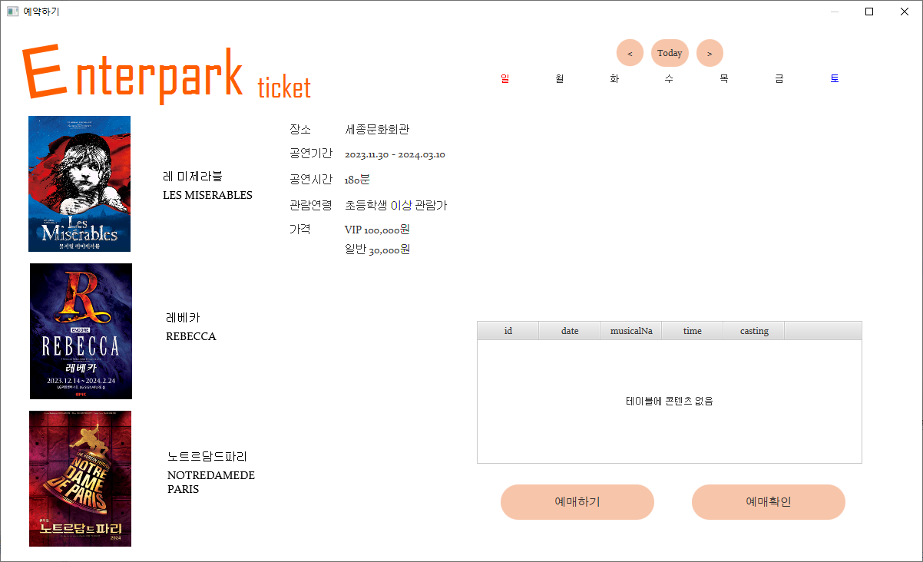
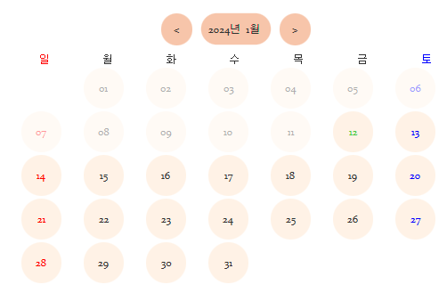
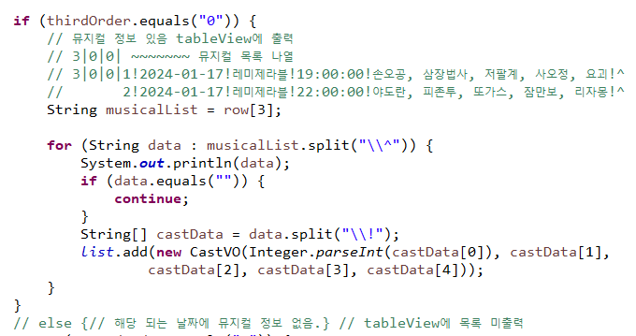
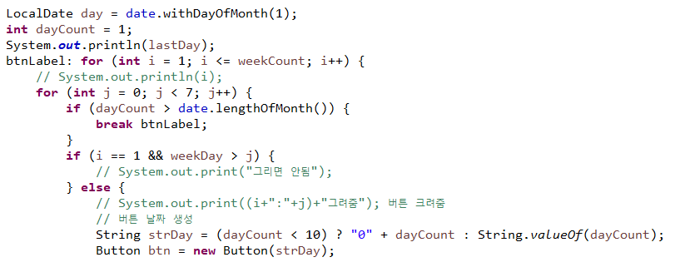
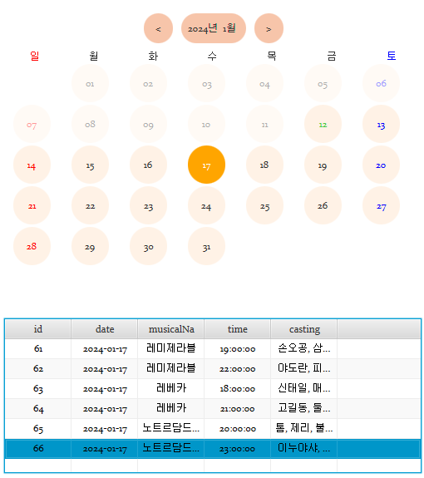
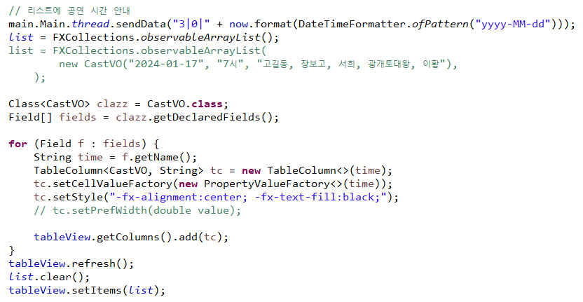

Slide 16
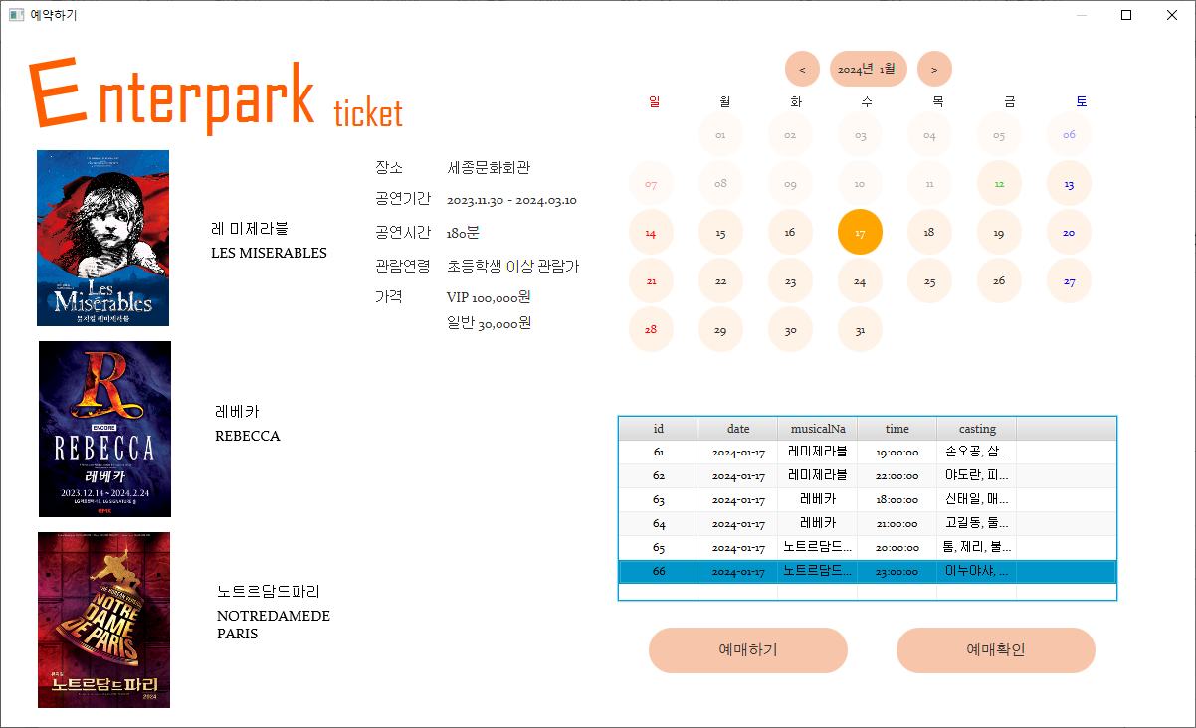
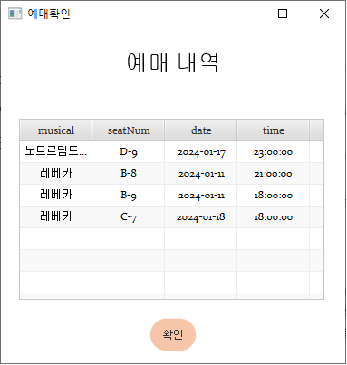
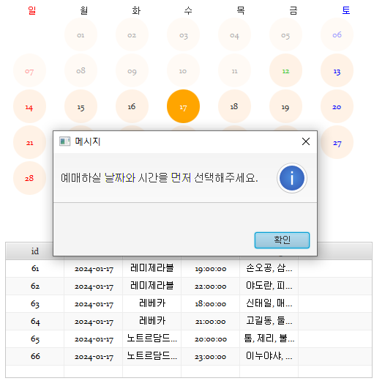
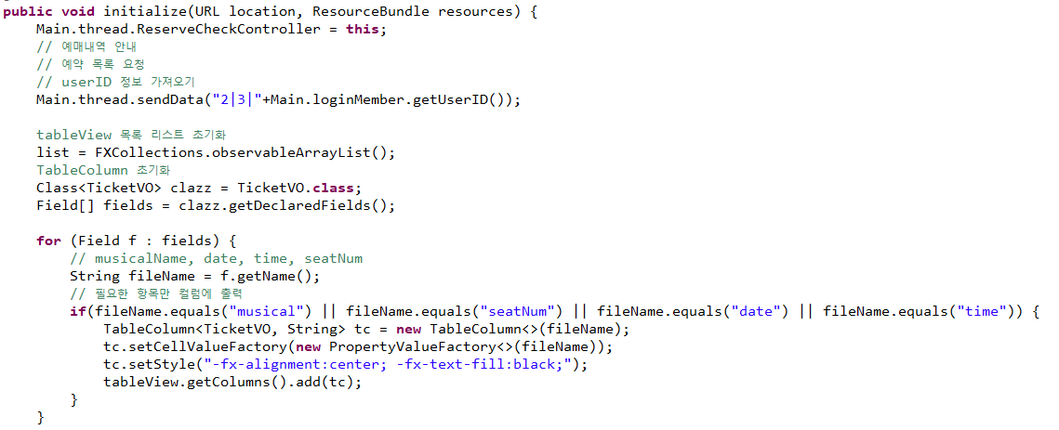
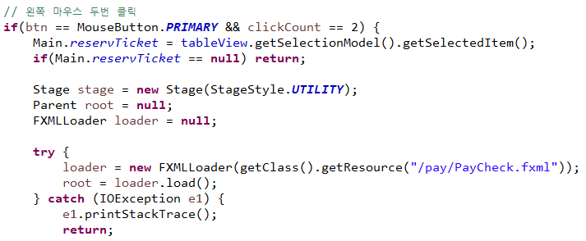
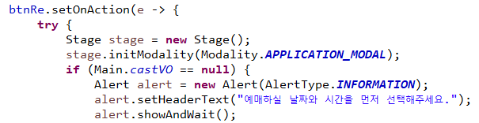
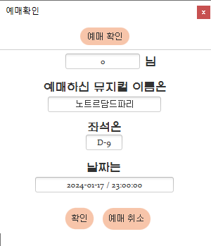

Slide 17
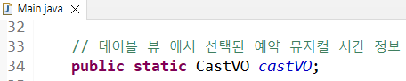
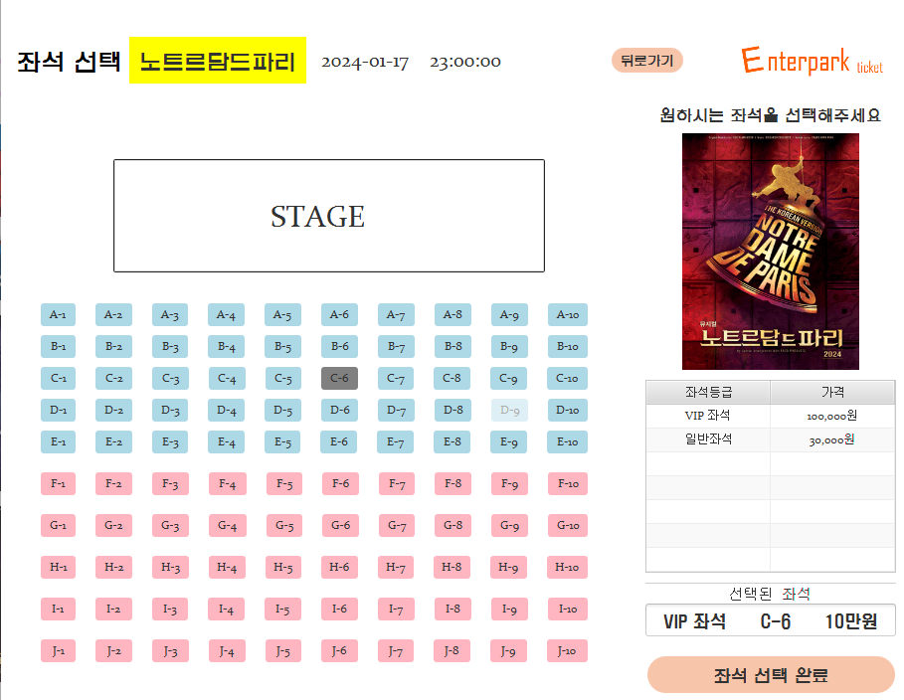
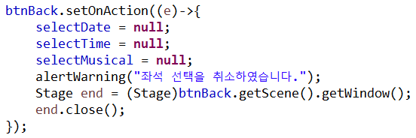
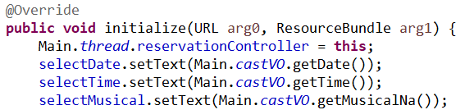
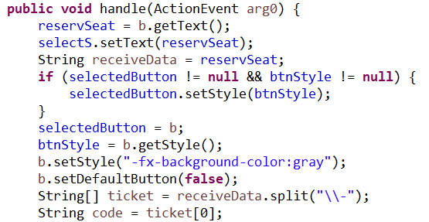
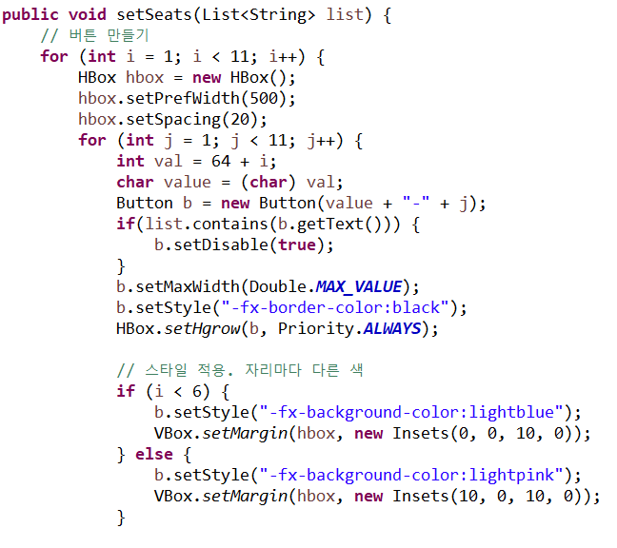
선택됐던 좌석
결제페이지 이동

Slide 18
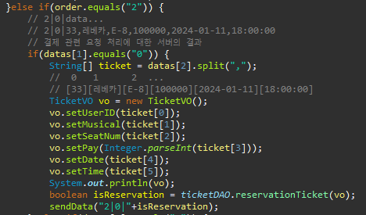
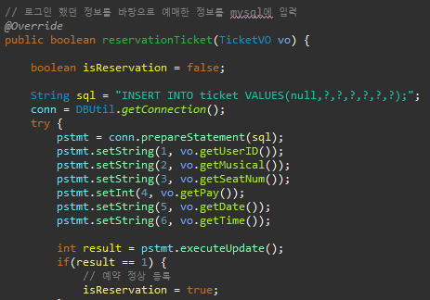
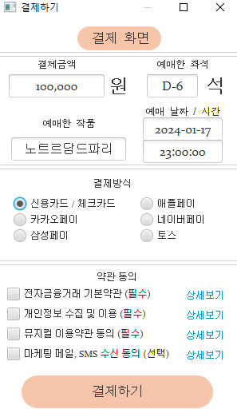
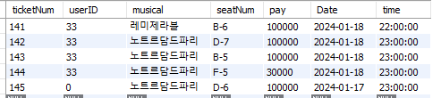
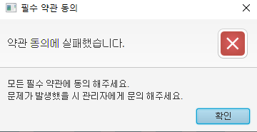
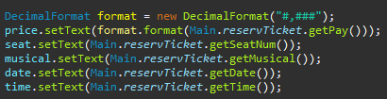
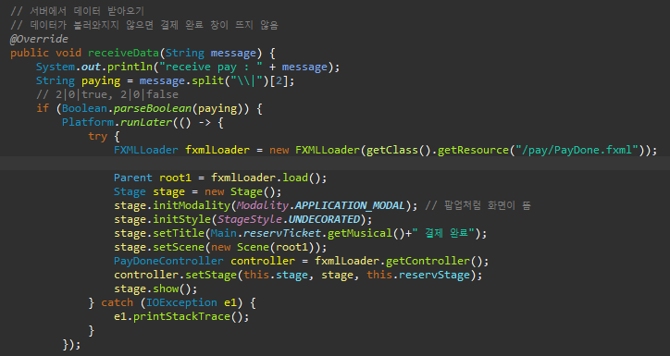
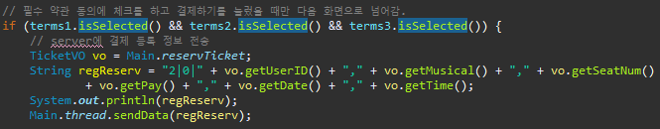
Pay Controller
1
2
V
V
V
1. 좌석 선택에서 예매자가 선택한 정보를 불러와서 예매자에게 확인시켜 줍니다.
2. 필수 약관을 모두 동의 하고 결제를 하면, 예매자의 정보를 서버를 통해 DB에 저장합니다.

Slide 19
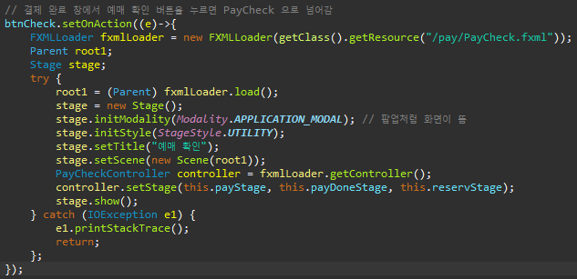

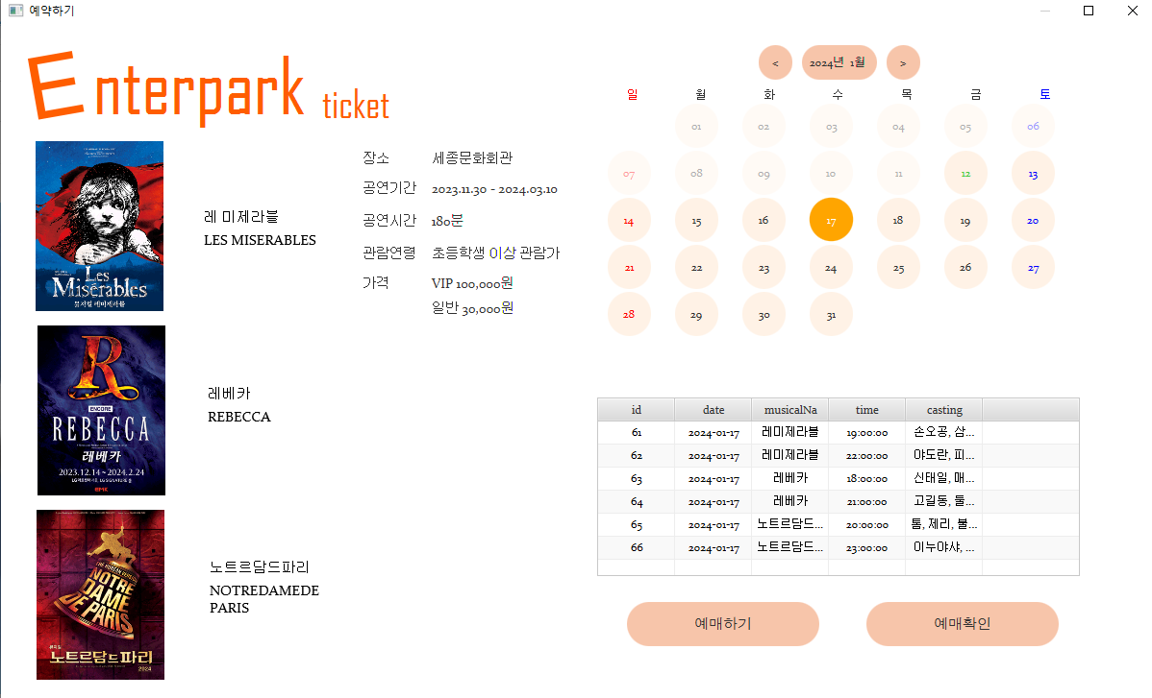
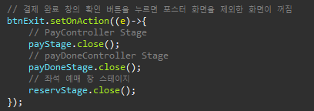
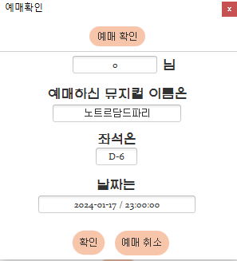
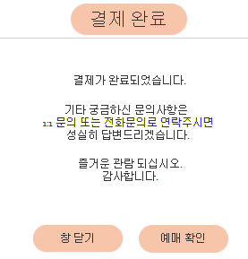
Pay DoneController
우와!
정말 편리해요!
1. 결제를 성공적으로 완료하게 되면 창을 닫거나, 필요에 따라서 예매 확인을 할 수 있습니다.
2. 창을 닫으면 다시 포스터 화면으로, 예매 확인을 누르면 예매한 내용을 확인 할 수 있습니다.

Slide 20







PayCheckController
1. 예매 확인 창에서 예매 취소를 누르게 된다면, 팝업 창이 뜨며 재확인을 합니다.
2. 취소 화면에서 확인을 누르면 예매자의 정보를 서버로 보내고, 그 데이터를 삭제합니다.

Slide 21
After that we will talk about this.
04
수행결과 / 개선사항

Slide 22


Slide 23
개선사항
로그아웃 및 회원정보 수정
뮤지컬 선택시 해당 뮤지컬 예매 정보만 출력
다인 티켓예매 가능
현재 날짜 이전 예매 취소 불가
관리자와의 채팅

Slide 24


Slide 25
Thank you!

